Slide 1
Low Image Distortion Constrained Power
Saving for OLED Displays
Reading Group ИППИ
Пучков Кирилл, 777
15 апреля 2019

Slide 2
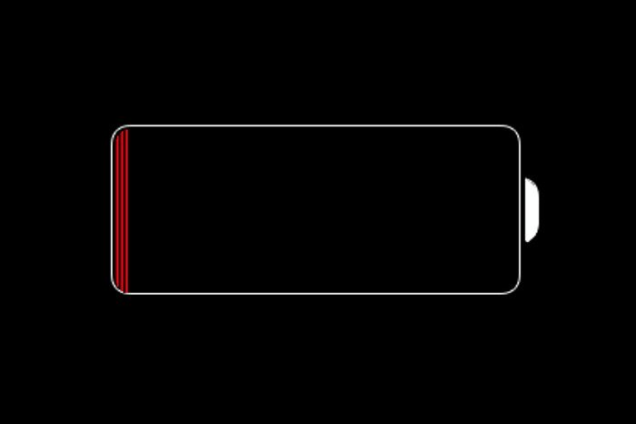
Мотивация к работе
Большинство современных смартфонов оснащены OLED-дисплеями. Уменьшение энергопотребления телефона всегда являлось приоритетной задачей производителя. В этой статье предложен метод малого искажения изображения, способствующий уменьшению энергопотребления дисплеем.

Slide 3
План работы
Данный метод, в свою очередь, основан на двух методах: гамма-коррекции и масштабировании насыщения.
Вначале мы изучим вклад последних двух методов на энергопотребление дисплея. В результате увидим, что изменяя значение γ и насыщенность S можно добиться значительного снижения энергозатрат, получив на выходе измененную картинку, слабо отличимую от оригинала. Однако низкое γ-значение и высокая насыщенность могут исказить картинку до неузнаваемости, поэтому мы используем формулу цветового различия CIEDE2000 и средний индекс структурного сходства MSSIM(Mean Structural Similarity Index) для определения эффективности нашего подхода.

Slide 4
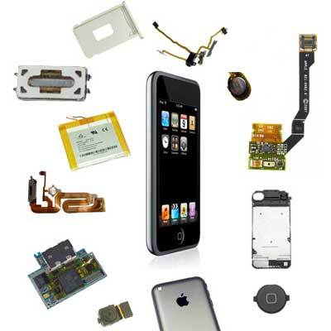
Вступительная теория
Мобильные устройства можно рассматривать, как множество связанных разнообразных элементов: центральный процессор, дисплей, Wi-Fi-интерфейс-контроллер, Bluetooth адаптер, GPS, аудио и прочие. Известно, что процессор, экран и беспроводной сетевой интерфейс самые энергозатратные составляющие.

Slide 5
Дисплеи
Экраны обычно делят на 2 группы: эмиссионные и неэмиссионные. Эмиссионные дисплеи сами преобразуют электрическую энергию в свет, а неэмиссионные используют оптические эффекты для преображения света в графический рисунок.
OLED (Organic Light Emitting Diode) — органические светодиоды эмиссионного типа. Благодаря своей структуре каждым пикселем можно управлять отдельно. Каждый пиксель, в свою очередь, состоит из малейших суб-пикселей, которые могут излучать три базовых цвета: красный, зеленый, синий.

Slide 6
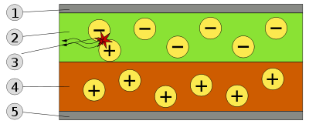
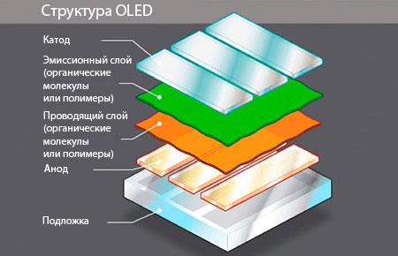
OLED
Катод(−)
Эмиссионный слой
Излучение
Проводящий слой
Анод (+)
Катод отдает электроны в эмиссионный слой, а анод — дырки в проводящий. Эмиссионный слой получает отрицательный заряд, а проводящий слой — положительный. Под действием электростатических сил электроны и дырки движутся навстречу друг к другу и при встрече рекомбинируют.

Slide 7
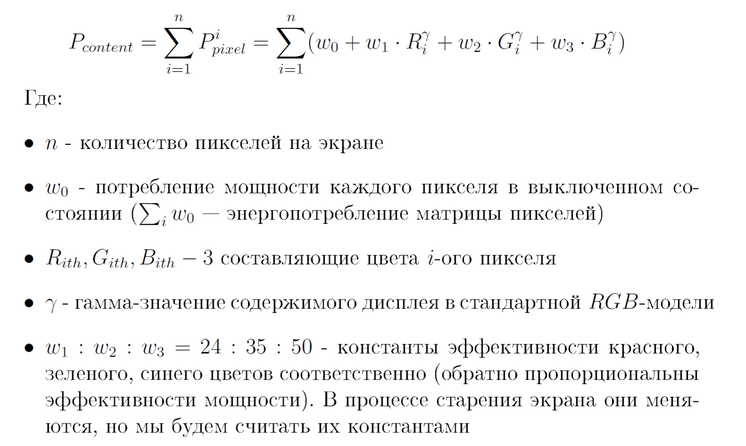
Энергопотребления содержимого дисплея на пиксельном уровне

Slide 8
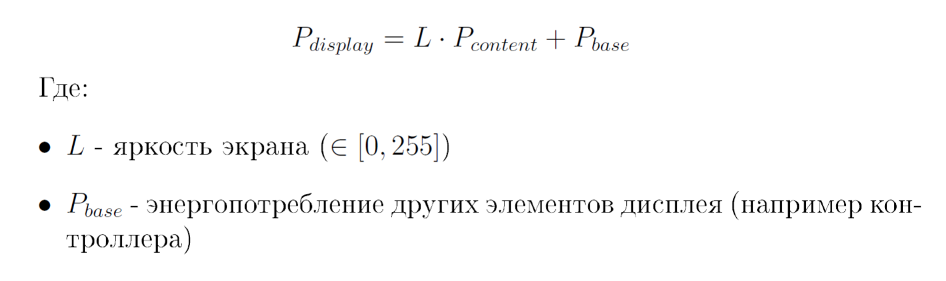
Модель энергопотребления OLED дисплеями
Энергопотребление OLED дисплея определяется яркостью экрана и энергопотреблением его содержимого:

Slide 9
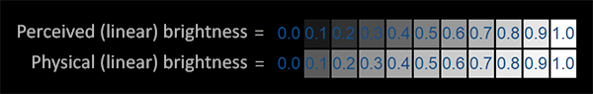
Гамма-коррекция
Гамма-коррекция перераспределяет тональные уровни ближе к тому, как их воспринимают наши глаза. На картинке верхняя строка показывает как воспринимается яркость человеческим глазом: при увеличении яркости в 2 раза (например, от 0.1 до 0.2) картинка действительно выглядит так, будто она в два раза ярче: изменения видны довольно отчетливо. Однако, когда мы говорим о физической яркости света, как, например, о количестве фотонов, выходящих из источника света, верную картину дает нижняя шкала.

Slide 10
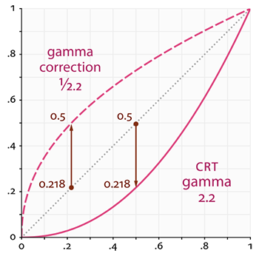
Гамма-коррекция
На картинке красной сплошной линией показано изменения сигнала гаммой монитора. Идея гамма-коррекции заключается в том, чтобы применить инверсию гаммы монитора к окончательному цвету перед выводом на монитор. Снова посмотрим на график гамма-кривой, обратив внимание на еще одну линию, обозначенную штрихами, которая является обратной для гамма-кривой монитора.

Slide 11
Гамма-коррекция
Мы умножаем выводимые значения цветов на эту обратную гамма-кривую (делаем их ярче), и как только они будут выведены на монитор, к ним применяется гамма-кривая монитора, и результирующие цвета снова станут линейными. По сути мы делаем промежуточные цвета ярче, чтобы сбалансировать их затенение монитором.

Slide 12
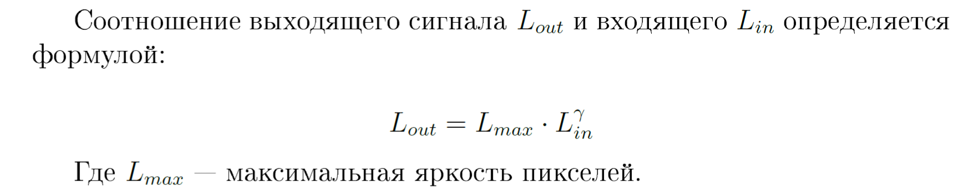
Гамма-коррекция

Slide 13
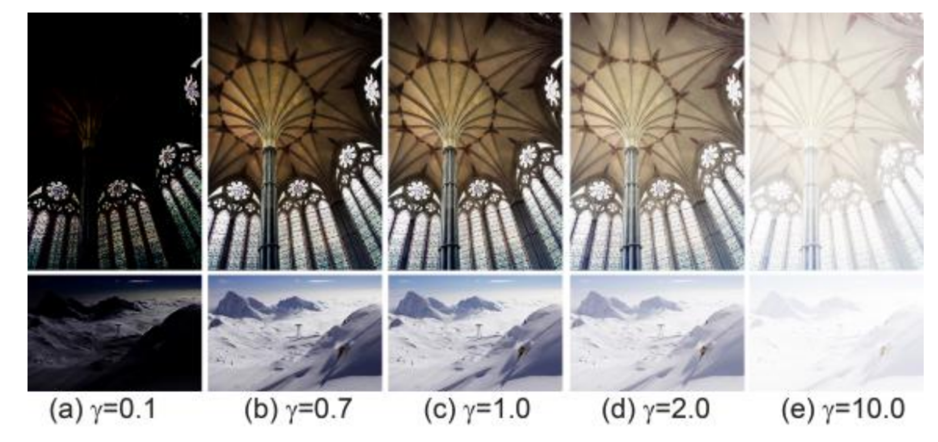
Гамма-коррекция
Повышая значение γ, темные области изображения становятся более четкими. Понижая, наоборот, можно сделать светлые места более различными. На рисунке ниже применены 5 различных значений γ к двум картинкам.

Slide 14
Хорошего должно быть в меру
Низкое значение γ может значительно уменьшить энергопотребление. Однако темные регионы могут стать неразличимы и, следовательно, из-за сильного искажения картинка перестанет быть удовлетворительной.
Для сравнения двух рисунков применяются метод среднеквадратичного отклонения MSE и вычисление пикового отношения сигнала к шуму PSNR. Однако данные алгоритмы не учитывают особенности человеческого восприятия. Для этого применяются другие методы измерения схожести: CIEDE2000 и MSSIM.

Slide 15
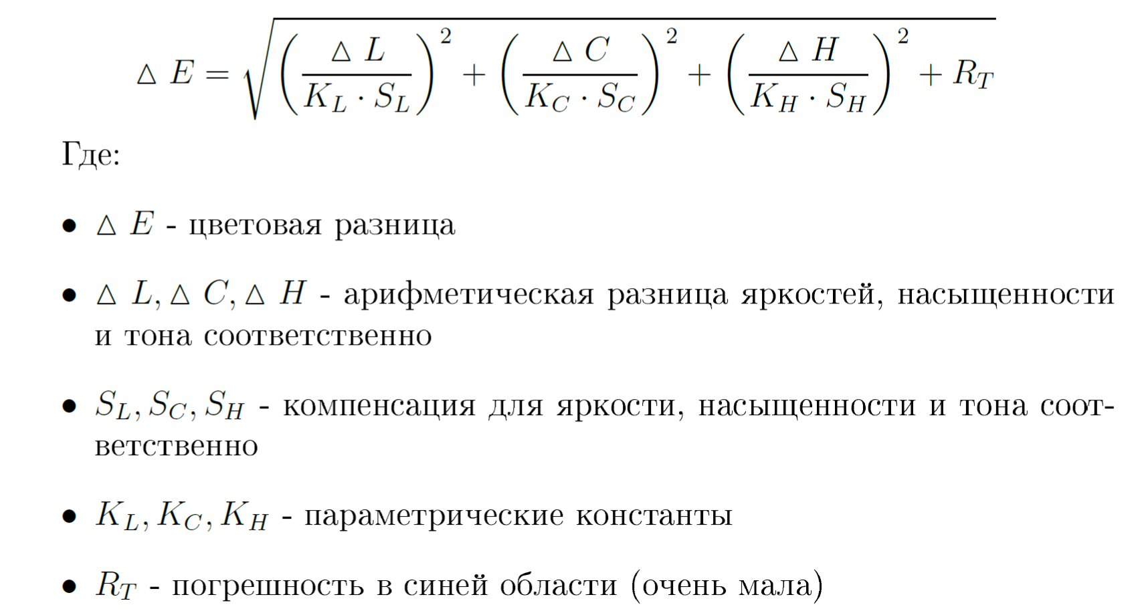
Метод CIEDE2000

Slide 16
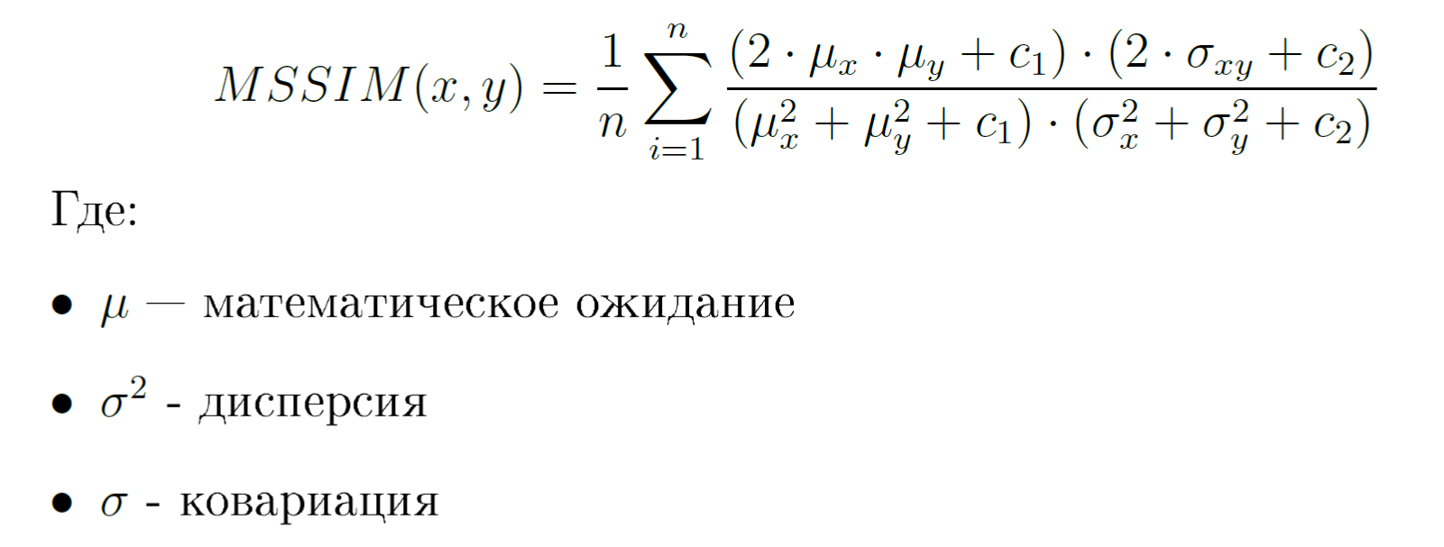
Метод MSSIM
Метод MSSIM делит картинку на окна для того, чтобы учесть, что пиксели имеют сильную взаимосвязь, особенно когда они близки пространственно.

Slide 17
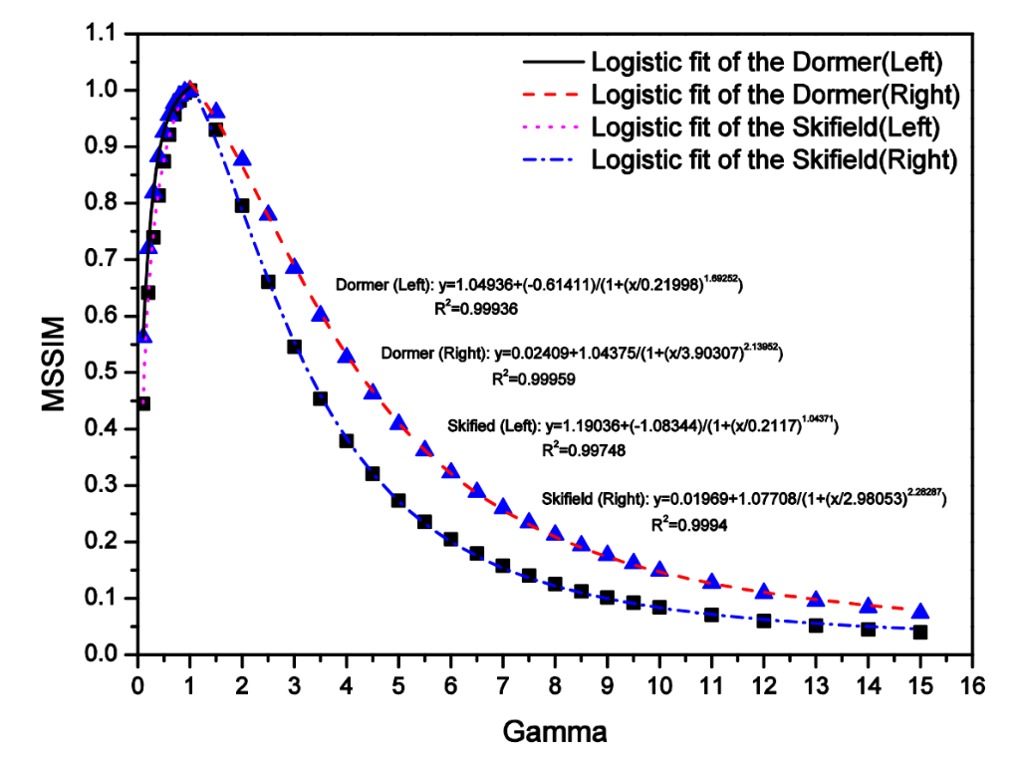
Метод MSSIM
MSSIM принимает значение в пределах [-1;1]. Значение близкое к 1 значит, что обработанные изображения почти идентичны. И наоборот, значение близкое к -1 значит, что картинки сильно отличаются. На графике показано отношение MSSIM к γ.

Slide 18
Метод MSSIM
Определим М₀ как порог восприятия MSSIM. Если значение MSSIM больше либо равно 0,99, то картинки нельзя различить. В нашем опыте примем М₀ = 0.99 . Для получения энергопотребления двух изображений, мы рассматривали гамма-коррекцию в пределах [0.1;15] , изменяя значение освещенности от 0 до 255. Повышенная освещенность изображения способствует улучшению четкости картинки, когда она затемнена. Однако высокая яркость требует больше энергии. С другой стороны, низкая освещенность может помешать конечному пользователю различать содержимое, особенно в затемненных областях.
Поэтому предложена была идея затемнять картинку до наименьшего удовлетворительного порога, тем самым добившись уменьшения энергопотребления.

Slide 19
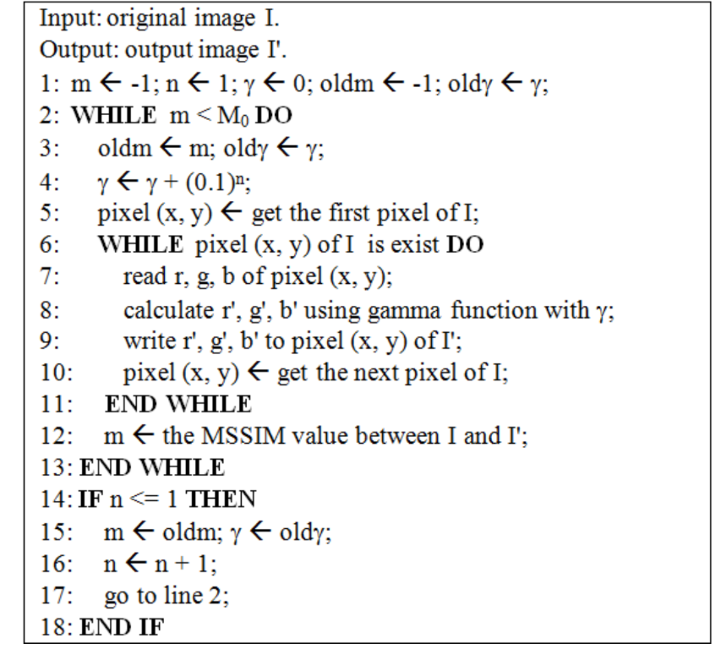
Метод гамма-корректировки GC

Slide 20
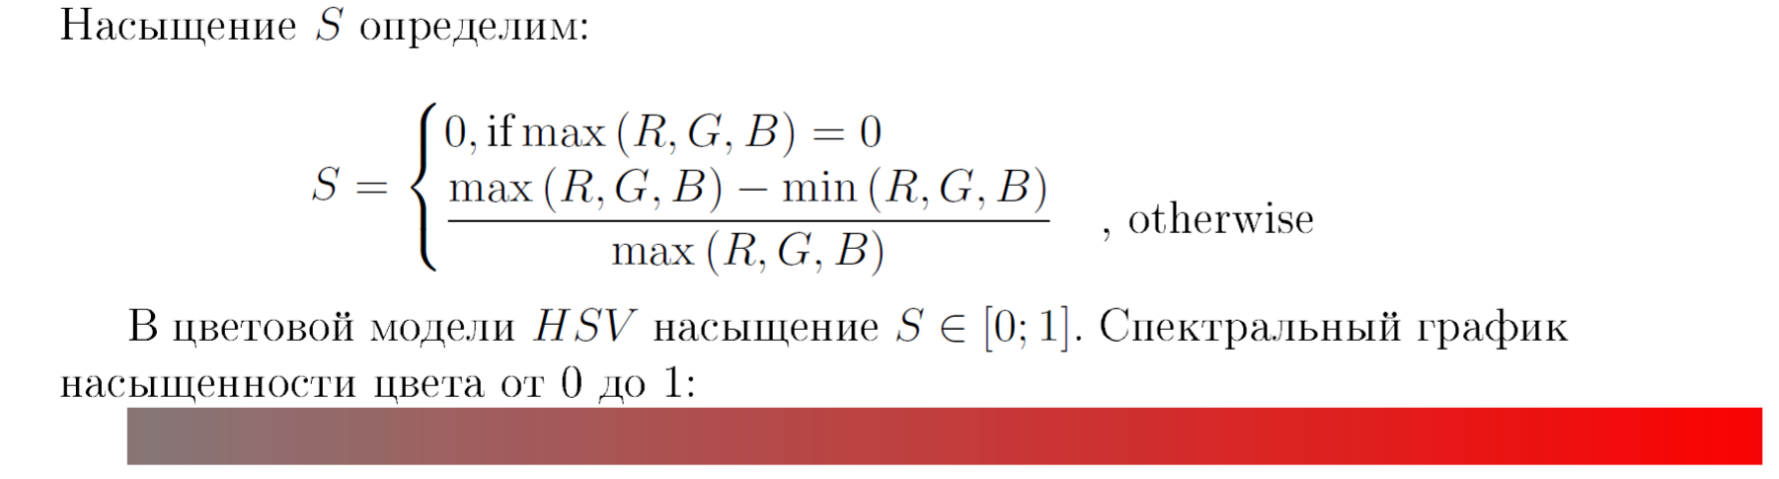
Масштабирование насыщения

Slide 21
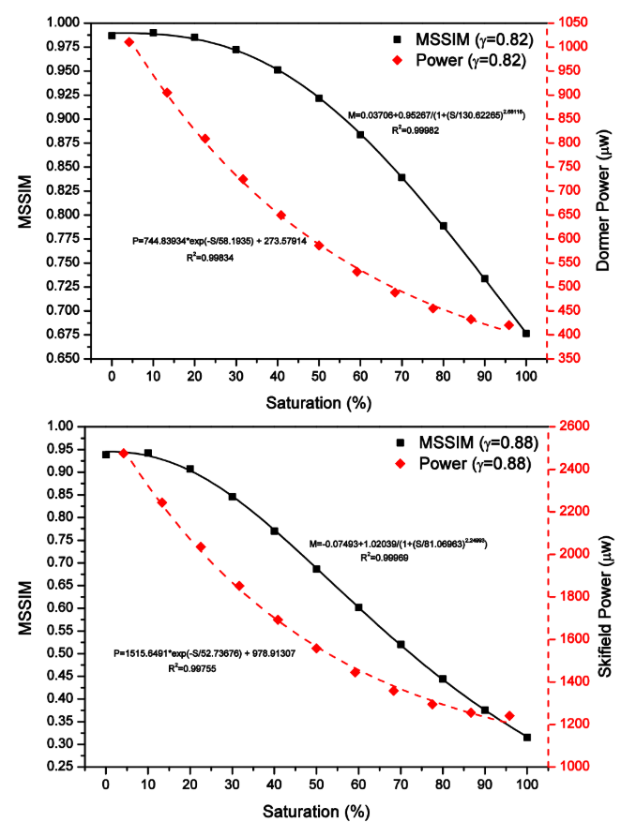
Масштабирование насыщения
Аналогично изменению гамма-коррекции, мы можем изменить в некоторых диапазонах насыщенность картинки, при этом оставив ее похожей на свой оригинал.
Для измерения вклада насыщенности в энергопотребление картинки, мы меняли значение насыщенности, оставляя неизменными тон и яркость. Как показано на графике, энергопотребление изображений спадает с повышением насыщенности. Это становится еще более наглядно с повышением γ.
Этот факт является одним из важнейших в данной статье.

Slide 22
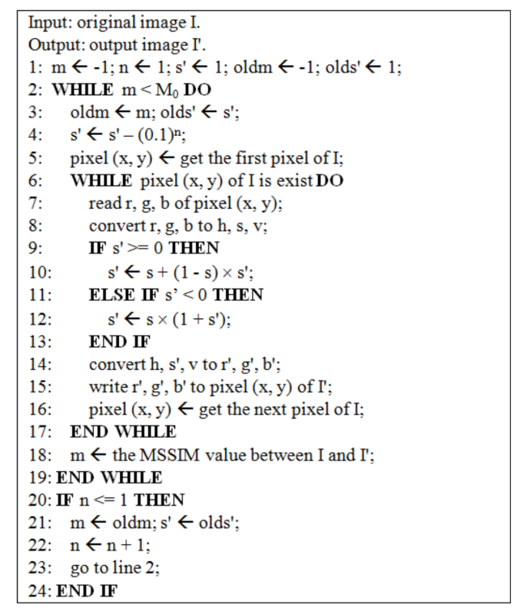
Метод масштабирования насыщения SS
Определим "порог насыщения" S₀ — максимальное значение насыщения, при котором выходное изображение все еще приемлемо.

Slide 23
Оптимизация
Теперь применим последовательно оба метода(гамма-коррекции GC и масштабирования насыщения SS) в методе GS. Оба метода имеют временную сложность — O(N) операций умножений и сложения, где N — количество пикселей на экране телефона.
Для ускорения программы можно искать значения γ и S₀ путем двоичного поиска, а не итерационным. Также параллельное преобразование пикселей даст большой выигрыш во времени.

Slide 24
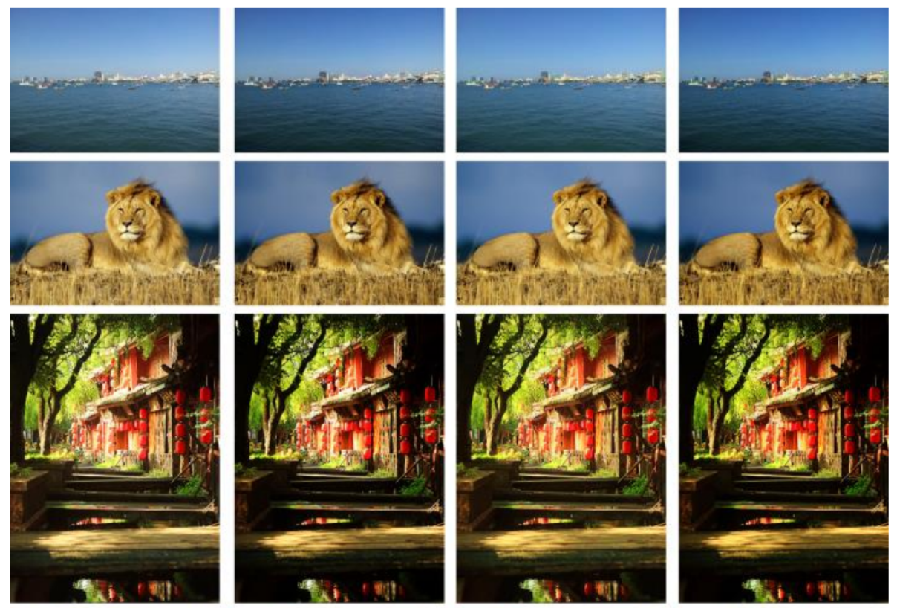
Результаты

Slide 25
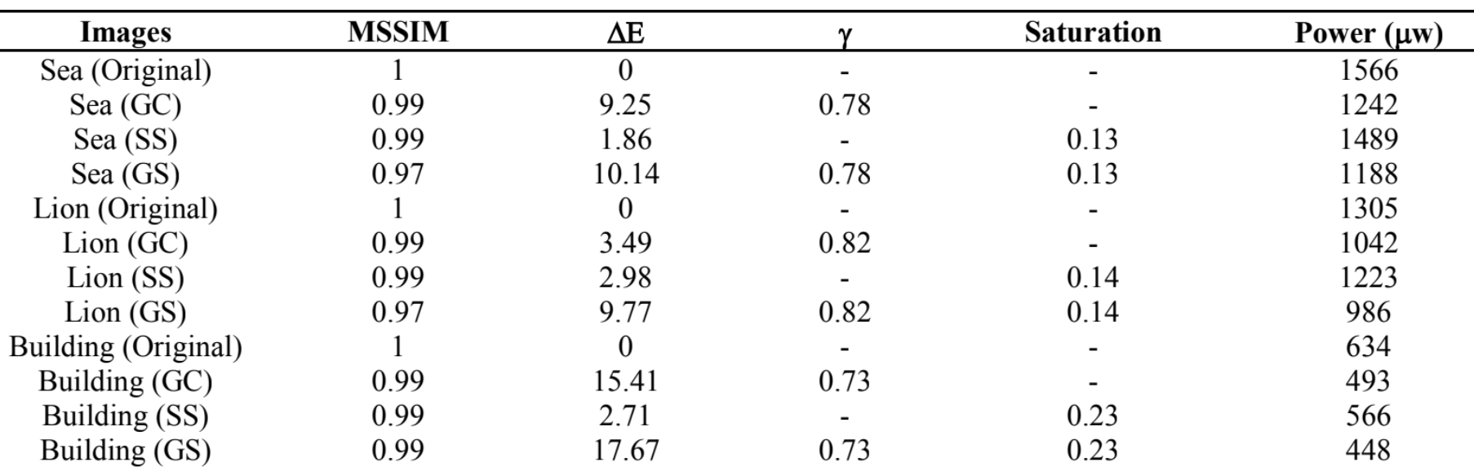
Результаты

Slide 26
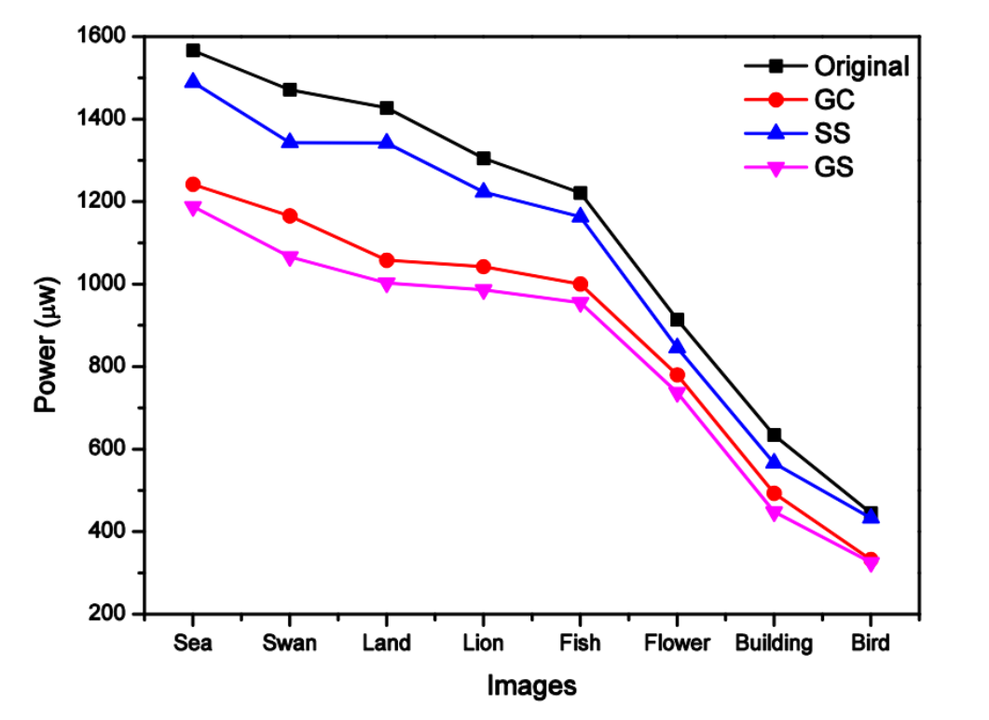
Результаты

Slide 27
Выводы
Метод гамма-коррекции и масштабирования насыщения позволяет уменьшить энергопотребление OLED дисплеями с малым искажением исходной картинки. Была предложена модель измерения мощности для эмиссионных экранов, а также 2 формулы проверки отличия полученного изображения от первоначального. Мы изучили вклад гамма-коррекции и масштабирования насыщения в энергопотребление, а также продемонстрировали работу всех трех методов на изображениях. В результате наш метод дает значительный спад в энергопотреблении при позволительных потерях в качестве.

